Slide 1
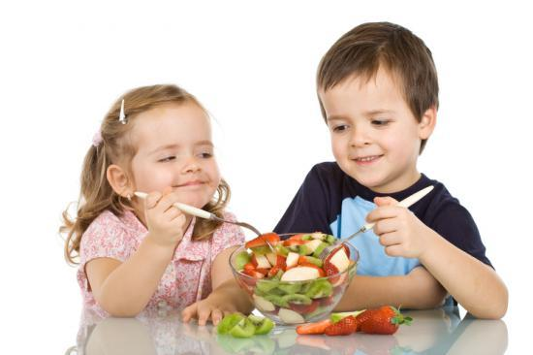
Guten Appetit?

Slide 2
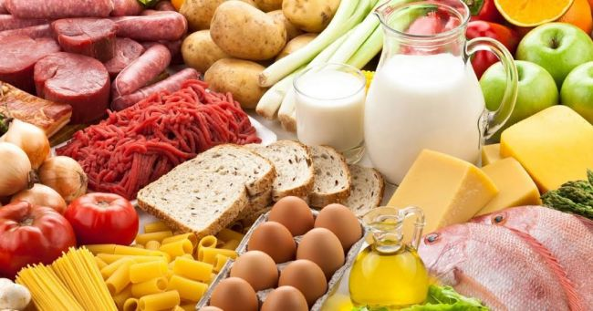
Das essen wir

Slide 3
Was machen wir heute?
Wir erkennen:
Was essen die Kinder?
Wir machen Übungen

Slide 4
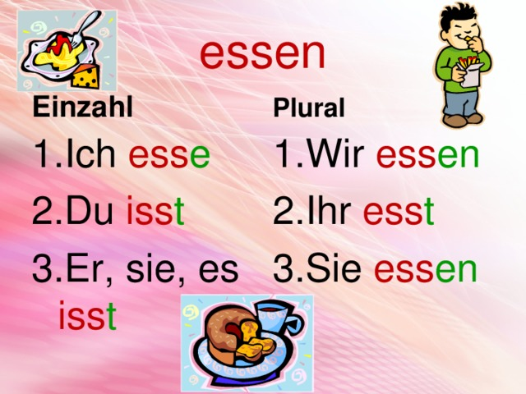
Was essen die Kinder?
Merkt euch!essen

Slide 5
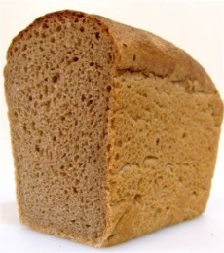
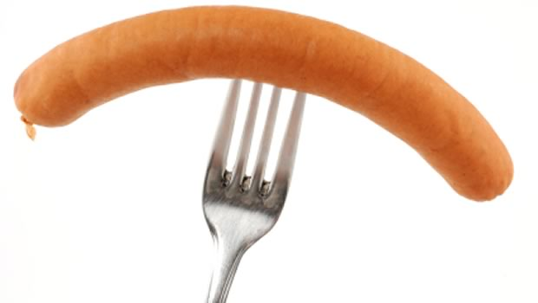
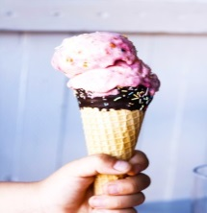
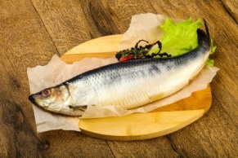
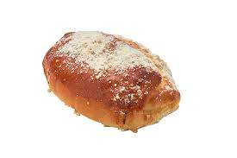
Was essen die Kinder?

Slide 6
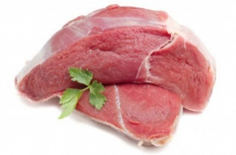
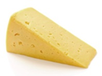
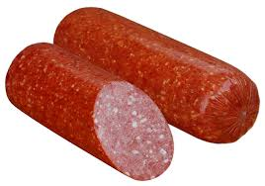
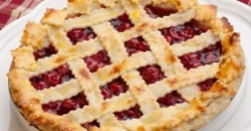
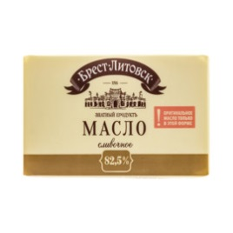
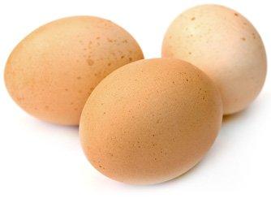

Slide 7
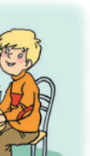
Was essen die Kinder noch? Hört und antwortet!

Slide 8
Ergänzt den Dialog
Tom: Nori und Muri, was … ihr gern?
Nori: Ich … Salat .
Muri: Und … esse Suppe .
Tina: Ich esse Spaghetti mit Ketschup .
Tom: Ich esse … Pommes frites mit Ketschup.
Tina: Guten …!
Hilfe! esst, esse, ich, Appetit, gern

Slide 9

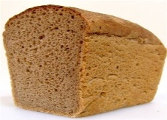
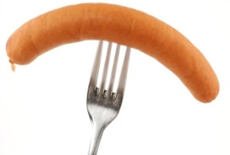

Macht Übungen!
Was essen die Kinder?

Slide 10
Prüfen wir!
1
2
3
4
5
6
7
8
9
10
11

Slide 11



Widerholen wir!
Was esst ihr gern?
Ich esse gern…

Slide 12


